Slide 1


ГРАЂАНСКИ ВОДИЧ КРОЗ ОДЛУКУ О БУЏЕТУ за 2023. годину
-РЕБАЛАНС-i-

Slide 2
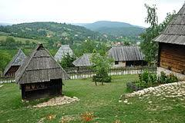
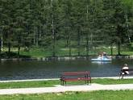
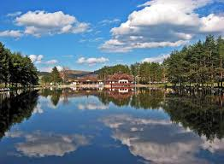
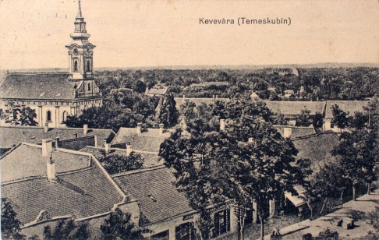
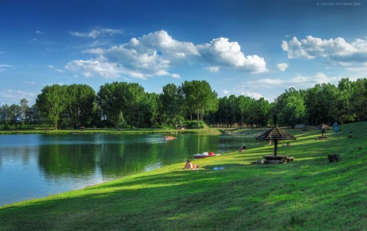
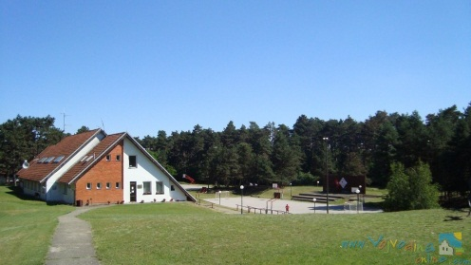

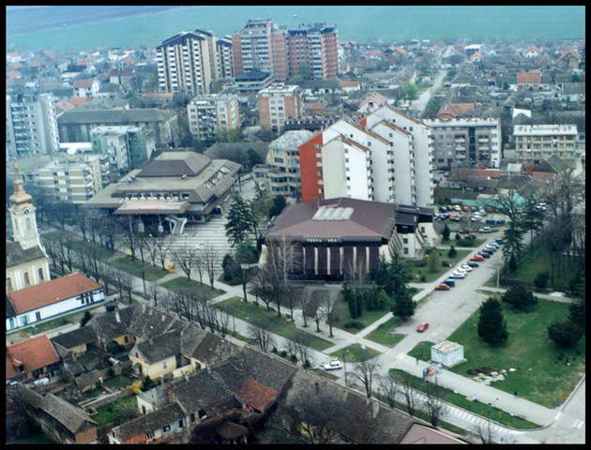

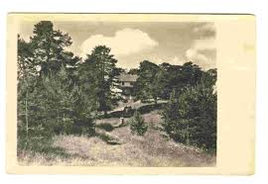
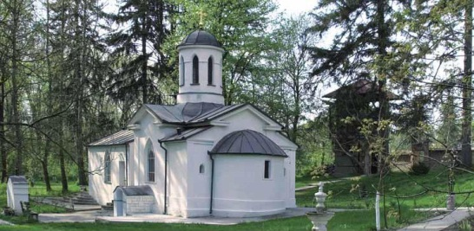
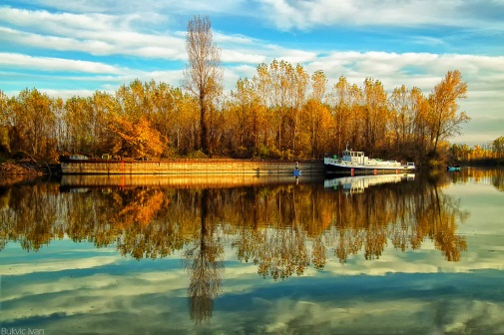
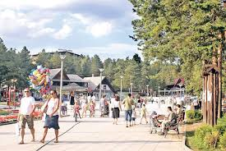
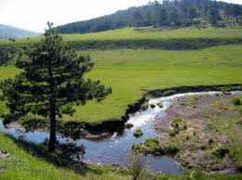
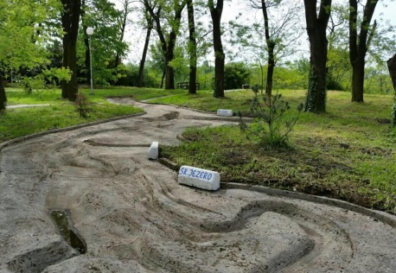
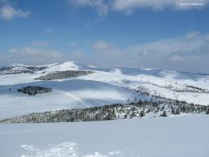
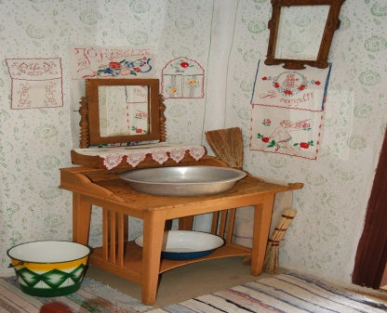
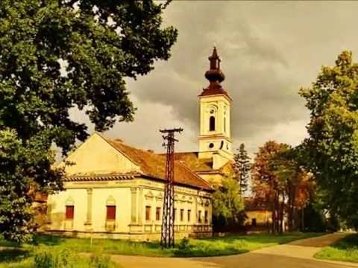


Slide 3
САДРЖАЈ
Увод
Ко се финансира из буџета?
Како настаје буџет општине?
  Појам буџета
  Ко учествује у буџетском процесу?
  На основу чега се доноси буџет?
Како се пуни општинска каса?
  Шта су приходи и примања буџета?
  Структура планираних прихода и примања за 2023.-ребаланс I
  Шта се променило у односу на предходну Одлуку о буџету?
На шта се троше јавна средства?
  Шта су расходи и издаци буџета?
  Структура планираних расхода и издатака за 2023.-ребаланс I
  Шта се променило у односу на предходну Одлуку о буџету?
  Расходи буџета по програмима
  Расходи буџета расподељени по директним и индиректним буџетским корисницима
  Најважнији капитални пројекти
  Најважнији пројекти од интереса за локалну заједницу

Slide 4
Драги суграђани и суграђанке,
Основна сврха документа који је пред вама јесте да на што једноставнији и разумљивији начин објасни у које сврхе се користе јавни ресурси да би се задовољиле потребе грађана.
Грађански буџет представља сажет и јасан приказ Одлуке о буџету општине Чајетина за 2023. годину, која је по својој форми веома обимна и тешка за разумевање због специфичних појмова и класификација које је чине.
Иако је немогуће објаснити целокупан буџет у овако краткој форми, искрено се надамо да ћемо на овај начин успети да вас информишемо о начину прикупљања јавних средстава и остваривања прихода и примања буџета општине, као и о начину планирања, расподеле и трошења буџетских средстава.
Кроз овај транспарентан приступ настојимо да унапредимо разумевање и интересовање наших суграђана за локалне финансије, а у перспективи очекујемо и сарадњу локалне самоуправе и житеља општине Чајетина у заједничком постављању циљева, дефинисању приоритета и планирању развоја наше општине.
Mилан Стаматовић
Председник општине

Slide 5
Ко се финансира из буџета?
Директни корисници буџетских средстава:
- Скупштина општине
- Председник општине
- Општинско веће
- Општинска управа
- Општинско правобранилаштво
Индиректни корисници буџетских средстава:
- Предшколска установа»Радост»
- Библиотека»Љубиша Р.Ђенић»
- Туристичка организација «Златибор»
- Месне заједнице
- Културни центар Чајетина
- Културни центар Златибор
Остали корисници јавних средстава:
- Образовне институције (школе)
- Здравствене институције (домови здравља)
- Социјалне институције (Центар за социјални рад)
- Непрофитне организације (удружења грађана, невладине организације, итд.)

Slide 6
Како настаје буџет општине?
БУЏЕТ општине је правни документ који утврђује план прихода и примања и расхода и издатака општине за буџетску, односно календарску годину.
То значи да овај документ представља предвиђање колико ће се новца од грађана и привреде у току једне године прикупити и на који начин ће се тај новац трошити.
Из општинског буџета се током године плаћају све обавезе локалне самоуправе. Исто тако у буџет се сливају приходи из којих се подмирују те обавезе.
Председник општине и локална управа спроводе општинску политику, а главна полуга те политике и развоја је управо буџет општине.
Приликом дефинисања овог, за општину Чајетина најважнијег документа, руководе се законским оквиром и прописима, стратешким приоритетима развоја и другим елементима.
Реалност је таква да постоје велике разлике између жеља и могућности, тако да креирање буџета подразумева утврђивање приоритета и прављење компромиса.

Slide 7
Ко учествује у буџетском процесу?
Скупштина општине
Председник општине
Општинско веће
Општински правобранилац
Општинска управа
Предшколска установа
Месне заједнице
Установе културе
Културне установе
Туристичка организација
Основне школе
Средња школе
Дом здравља
Центар за социјални рад
Грађани и њихова удружења
Јавна предузећа

Slide 8
На основу чега се доноси буџет?
На основу чега се доноси буџет?
Закони и прописи:
Закон о финансирању локалне самоуправе,
Закон о буџетском систему,
Закон о локалној самоуправи,
Упутство Министарства финансија за припрему одлуке о буџету за 2023. годину и др.
Сви посебни прописи којима су утврђене надлежности ЈЛС
Стратешки документи:
Стратегија развоја
Акциони планови за поједине области
Потребе буџетских корисника
Започети пројекти из ранијих година
Остварење прошлогодишњег буџета

Slide 9

Како се пуни општинска каса?
Укупни јавни приходи и примања општине Чајетина за 2023.г износе-ребаланс I
Одлуком о изменама и допунама ослуке о буџету општине Чајетина за 2023. годину планирана су средства из буџета општине у износу од 3.541.922.397 динара, пренета средства из ранијих година у износу од 10.528.348 динара и средства из осталих извора у износу од 38.549.255 динара.
3.598.000.000 динара
Средства из буџета општине 3.541.922.397
Пренета средства из ранијих година 10.528.348
Укупан буџет општине 3.598.000.000
Средства из осталих извора 38.549.255

Slide 10
Шта су приходи и примања буџета?
Порески приходи
Врста јавних прихода који се прикупљају обавезним плаћањима пореских обвезника без обавезе извршења специјалне услуге заузврат
Донације и трансфери
Донације се добијају од домаћих и међународних донатора и организација за различите пројекте. Трансфери подразумевају пренос средстава од нивоа Републике Србије општинском нивоу власти. Могу бити наменски (за тачно утврђене намене) или ненаменски (није им унапред утврђена намена те се могу у складу са законом користити за било које сврхе) .
Непорески приходи
Врста јавних прихода који се наплаћују за коришћење јавних добара (накнаде), пружање јавних услуга (таксе) или због коршења уговорних или законских одредби (казне и пенали)
Примања од продаје нефинансијске имовине
Ова примања се остварују продајом непокретности и покретних ствари у власништву општине.
Примања од задуживања и продаје финансијске имовине
Примања од задуживања представљају приливе по основу примања од задуживања код пословних банака у земљи у корист нивоа општина. Примања од продаје финансијске имовине представљају приливе по основу продаје домаћих акција и осталог капитала у корист нивоа општина
Пренета средства из ранијих година
Представљају вишак прихода буџета општине који нису потрошени у претходној буџетској години

Slide 11
Структура планираних прихода и примања за 2023. годину-ОДЛУКА О БУЏЕТУ-ребаланс I
Укупни буџетски приходи и примања 3.598.000.000динара
Приходи од пореза 1.350,842,500 динара
Трансфери и донације 320.617.446 динара
Други приходи 1.915.411.706 динара
Примања од продаје нефинансијске имовине 600.000 динара
Примања од продаје финансијске имовине динара
Пренета средства из ранијих година 10.528.348 динара

Slide 12
Структура планираних прихода и примања за 2023. годину – у процентима ребаланс I

Slide 13
Шта се променило у односу на предходну одлуку за 2023. годину?
Укупни приходи и примања наше општине у 2023. години су се смањили у односу на предходну Одлуку о буџету за 2023. годину за 75.000.000 динара, односно за 2,04%.
Суфицит је смањен за 199.471.652 динара
Непорески приходи су повећани за 294.393.603 динара
Порески приходи су повећани за 191.400.000
Трансфери и донације су повећани за 227.465.255 динара.

Slide 14
На шта се троше јавна средства?
Буџет мора бити у равнотежи, што значи да расходи морају одговарати приходима. Укупно планирани расходи и издаци у 2023. години из буџета износе: Ребаланс I
РАСХОДИ Расходи представљају све трошкове општине за плате буџетских корисника, набавку роба и услуга, субвенције, дотације и трансфере, социјалну помоћ и остале трошкове које општина обезбеђује без директне и непосредне накнаде.
ИЗДАЦИ представљају трошкове изградње или инвестиционог одржавања већ постојећих објеката, набавку земљишта, машина и опрeме неопходне за рад буџетских корисника.
РАСХОДИ И ИЗДАЦИ морају се исказивати на законом прописан начин, односно морају се исказивати: по програмима који показују колико се троши за извршавање основних надлежности и стратешких циљева општине; по основној намени која показује за коју врсту трошка се средства издвајају; по функцији која показује функционалну намену за одређену област и по корисницима буџета што показује организацију рада општине.
3.598.000.000 динара

Slide 15
Шта су расходи и издаци буџета?
Расходи за запослене
Расходи за запослене представљају све трошкове за запослене, како у управи тако и код буџетских корисника
Коришћење роба и услуга
Коришћење роба и услуга обухватају сталне трошкове, путне трошкове, услуге по уговору, специјализоване услуге, трошкове материјала и текуће поправке и одржавање.
Дотације и трансфери
Дотације и трансфери су трошкови које локална самоуправа има за исплату институцијама које су у примарној надлежности централног/покрајинског нивоа као што су школе, центар за социјални рад, дом здравља.
Остали расходи
Остали расходи обухватају дотације невладиним организацијама, порезе, таксе, новчане казне,накнаду штете
Субвенције
Субвенције сe одобравају јавним предузећима,ПД „Еко-аграр», пољопривредним произвођачима,субвенције за информисање.
Социјална заштита
Социјална заштита обухвата све трошкове исплате социјалне помоћи за различите категорије грађана(Помоћ у кући за стара лица,Лични пратиоц и помоћ у кући за децу са сметњама у развоју,накнаде за превоз пензионера и социјално угроженог становништва,услуге боравка деце и домски смештај за децу ометену у развоју, накнаде за рођење деце и накнада за вантелесну оплодњу,једнократне новчане помоћи)
Буџетска резерва
Буџетска резерва представља новац који се користи за непланиране или недовољно планиране сврхе, као и у случају ванредних околности.
Капитални издаци
Капитални издаци су трошкови за изградњу нових, или инвестиционо одржавање постојећих објеката, набавку опреме, машина земљишта и слично.
15

Slide 16
Структура планираних расхода и издатака буџета за 2023. –ребаланс I -
Коришћење роба и услуга 1.059.745.700 динара
Дотације и трансфери 158.220.000 динара
Капитални издаци 1.296.841.300 динара
Укупни расходи и издаци 3,598.000.000
Средства резерве 15.000.000
Расходи за запослене 369.065.000 динара
Остали расходи 183.128.000 динара
Социјална помоћ 130.000.000 динара
Субвенције 386.000.000 динара

Slide 17
Структура планираних расхода и издатака буџета за 2019. годину

Slide 18
Шта се променило у буџету за 2023 ребаланс I у односу предходну одлуку за 2023.годину?
Расходи и издаци буџета општине у 2023. години су се смањили у односу на предходну Одлуку о буџету за 2023. годину за 75.000.000 динара, односно за 2,04%.
Капитални издаци су смањени за 76.830.700динара
Субвенције су смањене за 16.530.000 динара
Расходи за запослене смањени су за 7.771.000 динара;
Средства резерве су смањена за 20.000.000 динара
Дотације и трансфери су смањени за 2.000.000 динара;
Остали расходи су повећани за 5.633.000 динара
Расходи за социјалну заштиту су повећани за 9.800.000 динара
Коришћење роба и услуга је повећано за 32.698.700 динара

Slide 19
Расходи буџета по програмима
Назив програма | Средства из Одлуке о буџету за 2023. годину (износ у динарима) | % буџета по програму
Програм 1. Становање, урбанизам и просторно планирање | 110.133.000 | 3,06
Програм 2. Комуналне делатности | 635.600.000 | 17,66
Програм 3. Локални економски развој | 35.970.000 | 1,07
Програм 4. Развој туризма | 253.890.000 | 7,06
Програм 5. Пољопривреда и рурални развој | 167.580.000 | 4,66
Програм 6. Заштита животне средине | 112.700.000 | 3,13
Програм 7. Организација саобраћаја и саобраћајна инфраструктура | 845.800.000 | 23,51
Програм 8. Предшколско васпитање и образовање | 242.406.000 | 6,74
Програм 9. Основно образовање и васпитање | 91.115.000 | 2,53
Програм 10. Средње образовање и васпитање | 23.495.000 | 0,65
Програм 11. Социјална и дечија заштита | 107.710.000 | 2,99
Програм 12. Здравствена заштита | 15.200.000 | 0,42
Програм 13. Развој културе и информисања | 230.559.000 | 6,41
Програм 14. Развој спорта и омладине | 258.500.000 | 7,18
Програм 15. Опште услуге локалне самоуправе | 413.117.000 | 11,43
Програм 16. Политички систем локалне самоуправе | 49.425.000 | 1,37
Програм 17. Енергетска ефикасност и обновљиви извори енергије | 4.800.000 | 0,13
Укупни расходи по програмима | 3.598.000.000 | 100

Slide 20
Структура расхода по буџетским програмима

Slide 21
Расходи буџета расподељени по директним и индиректним буџетским корисницима
Р. бр. | Назив буџетског корисника | Средства из Одлуке о буџету за 2023. годину (износ у динарима) | % буџета по кориснику
1. | Скупштина општине | 29.350.000 | 0,82
2. | Председник општине | 14.775.000 | 0,41
3. | Општинско веће | 5.300.000 | 0,15
4. | Општинско правобранилаштво | 6.270.000 | 0,17
5. | Општинска управа | 2.786.325.000 | 77,44
6. | Центар за социјални рад | 9.910.000 | 0,28
7. | Дом здрављаЧајетина | 11.100.000 | 0,31
8. | Основне школе | 91.115.000 | 2,53
9. | Средња школа | 23.495.000 | 0,65
10. | Предшколска установа „Радост“ | 242.406.000 | 6,74
11. | Библиотека „Љубиша Р. Ђенић“ | 41.397.000 | 1,15
12. | Туристичка организација Златибор | 188.990.000 | 5,25
13. | Месне заједнице | 44.505.000 | 1,24
14. | Културни центар Чајетина | 86.143.000 | 2,39
15. | Културни центар Златибор | 16.919.000 | 0,47
 | У К У П Н О: | 3.598.000.000 | 100

Slide 22
Најважнији капитални пројекти
Назив пројекта | Планирана средства (износ у динарима)
 | 2022 | 2023 | 2024

Slide 23
Најважнији пројекти од интереса за локалну заједницу
Назив пројекта | Планирана средства (износ у динарима)
 | 2023 | 2024 | 2025
Изградња „Gold gondola Zlatibor“-пословна зград , изградња соларне електране | 63.000.000
Изградња постројења за пречишћавање отпадних вода | 0 | 70.000.000 | 80.000.000
Изградња рециклажног дворишта „Широка бара“ са претоварном станицом и пратећим објектима | 35.000.000
Изградња примарних и секундарних водовода и канализација | 283.200.000
Изградња водовода „Сушичко врело“ | 50.000.000
Изградња спортских свлачионица,терена и трим стаза | 44.000.000
Изградња путева | 574.000.000
Изградња Агро бизнис центра, млекаре | 00 | 60.000.000
Изградња уличне расвете | 22.000.000
Изградња фискултурне сале са затвореним базеном | 33.000.000
Реконструкција културног центра Сирогојно | 20.000.000
Доградња Вртића на Златибору | 40.000.000 | 127.000.000
Изградња гробља на Златибору | 3.000.000

Slide 24
На крају желимо да Вам се захвалимо што сте издвојили време за читање ове презентације буџета.
Уколико сте заинтересовани да сагледате у целини Одлуку о буџету општине Чајетина - Ребаланс I- за 2023. годину, исту можете преузети на следећем линку интернет странице општинске управе: www.cajetina.org.rs

